Slide 1
ゴブレットゴブラーズの
アプリケーション開発
情報論理工学研究室
18-1-037-0049
四宮悠汰

Slide 2
発表の流れ
ゴブレットゴブラーズについて
研究背景と研究目的
研究内容
実行結果
まとめ・今後の課題

Slide 3
ゴブレットゴブラーズについて
三目並べの拡張版のボードゲーム
二人でプレイ
3×3マスの盤面
大中小の３種類の駒を二つずつ持つ

Slide 4
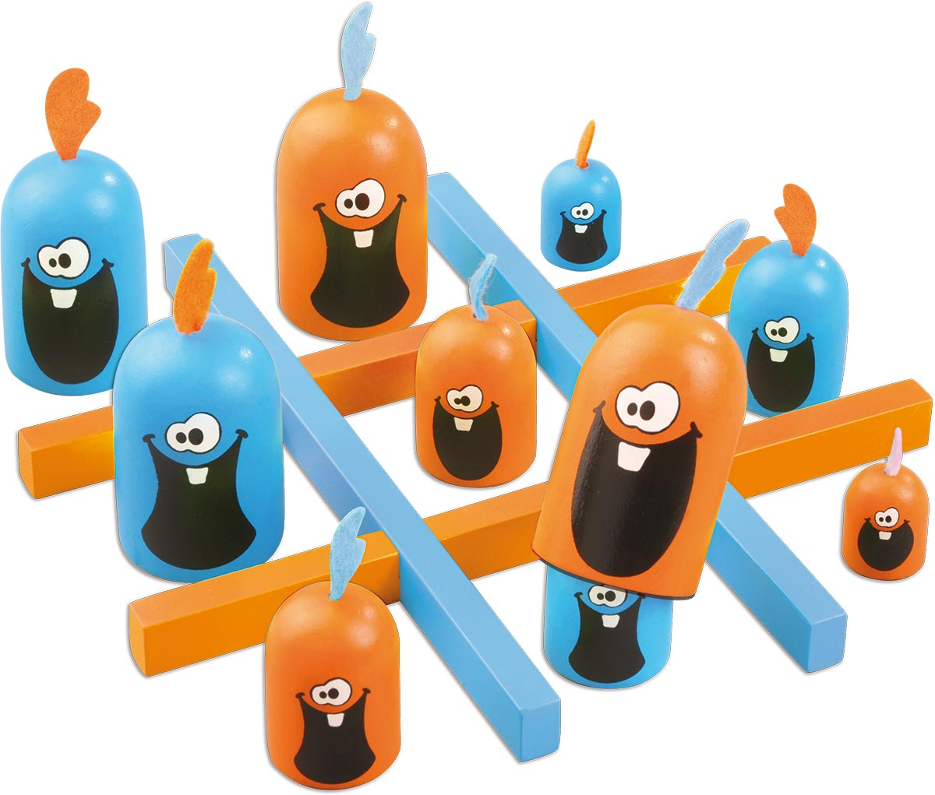
ゴブレットゴブラーズについて
自分の手番でできることは, 以下のいずれか一つ
持っている駒を空いているマスに置く
すでに盤上にある駒にそれより大きい駒を被せて置く
盤 上にある自分の駒を空きマス,
またはより小さい駒の上に移 動させる
縦・横・斜めのいずれかの列に三目並べることができたプレイヤーが勝利
ゴブレットゴブラーズ[1]
[1]ゴブレットゴブラーズ, https://sugorokuya.jp/p/gobblet-gobblers/

Slide 5
研究背景と研究目的
ゴブレットゴブラーズは完全解析されており,
13手で先手が勝利する[1]
既存のアプリケーションは,
先手必勝であることの対策は施されておらず,
手持ちの駒の状況が分かり辛い
ゴブレットゴブラーズのアプリケーションを作成し,
先手必勝の対策となるルールを追加することを目的とする
[1]佐藤正隆:ゴブレットゴブラーズの解析, (2019)

Slide 6
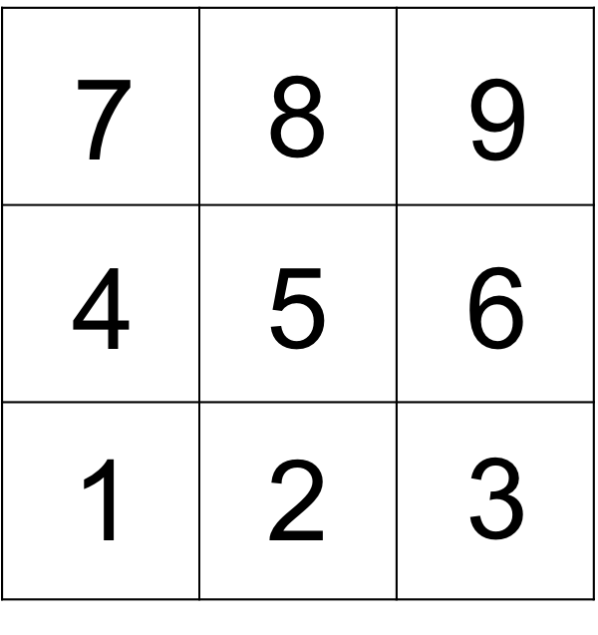
研究内容
Javaを用いてゴブレットゴブラーズのプログラムを作成する
盤面は二次元配列で表現
盤面の番号

Slide 7
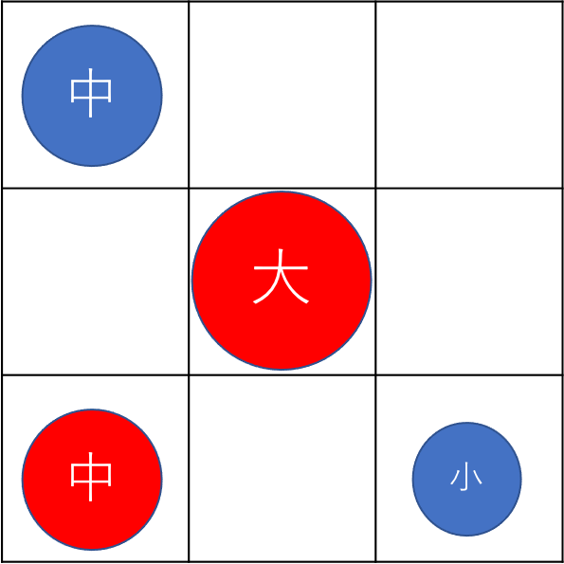
研究内容
マスごとに勝敗判定値を計算
先手駒なら -1, 後手駒なら +1, 空白は0
列ごとに勝敗判定値を合計し,
その値が局面の勝敗判定値
局面の勝敗判定値の
最小値が-3なら先手の,
最大値が+3なら後手の勝利
-1
+1
0
+2
-1
0 +1 -1

Slide 8
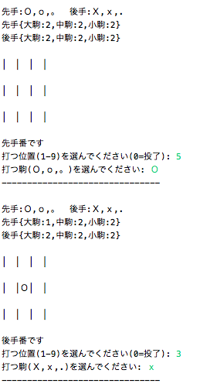
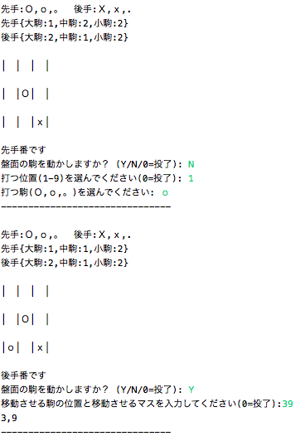
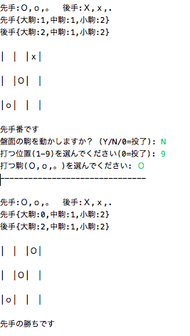
実行結果

Slide 9
まとめ・今後の課題
本研究では, Javaを用いて,
ゴブレットゴブラーズのアプリケーションを作成した.
既存のアプリよりゲームの状況が分かりやすく,
操作ミスが起きにくいようにした.
先手必勝の対策のルールを追加することができなかった.
今後の課題として先手必勝対策のルール追加と,
盤面の描画やマウス操作への対応,
CPU戦を行うためのAI開発を目指す.

Slide 10
参考文献
佐藤正隆:ゴブレットゴブラーズの解析, 東邦大学理 学部情報科学科 卒業研究 (2019).
すごろくや:ゴブレットゴブラーズ, https://sugorokuya.jp/p/gobblet-gobblers/
Janos Wagner and Istvan Virag : Solving renju, ICGA Journal, Vol.24, No.1, pp.30-35 (2001).
すごろくや:ゴブレットゴブラーズ，Google Play, 2021年12月19日, https://play.google.com/store/apps/details?id=com.sugorokuya.gobblet_gobblers_app
Masakazu Sakata：ねこハコ ～進化版まるばつゲーム～ オンライン&オフラインプレイ可能！，Google Play, 2021年1月27日,
Tomoyasu Hidaka, MARUBA / まるばつゲーム進化版 オンライン, Apple Store, 2022年1月15日, https://apps.apple.com/jp/app/maruba-まるばつゲーム進化版-オンライン/id1472998169

